Slide 1
মোস্তাফিজুর রাহমান।
আরবী প্রভাষক
মিঠাছারা ফাজিল মাদরাসা।
মোবাইল-- 01818559160
আই ,ডি-- 010502700781
ভেনু-- বি, এড ,কলেজ
আই,চি,টি প্রোজেক্ট --02
ব্যাচ নং-- ২৭
Notes:
ে

Slide 3
মোস্তাফিজুর রহমান।
আরবী প্রভাষক।
মিঠাছারা ফাযিল মাদ্রাসা।
মোবাইল - ০১৮১৮৫৫৯১৬০
আরবী ২য় পত্র ।
নবম শ্রেণী ।
কালিমা-শব্দ
কালাম-বাক্য

Slide 4
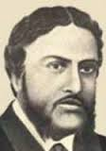
ছবিগুলো ভাল করে দেখ
মানব
গাছ

Slide 5
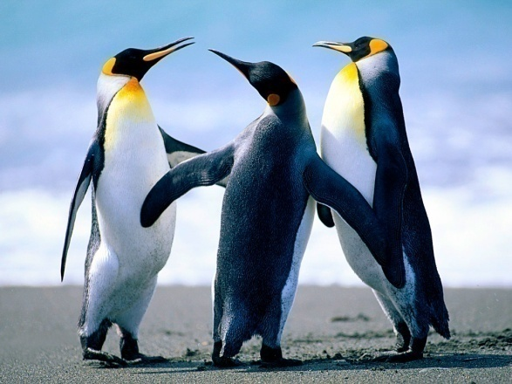
পাখি
ফুল
এই গুলো এক একটা কালেমা বা শব্দ।

Slide 6
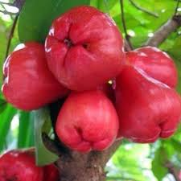
শিখনফল
;
কালেমা কি তা বলতে পারবে ।
কলেমা এর প্রকার জানবে ।
কালাম এর পরিচয় বুঝবে ।
কালাম এর প্রকার উল্লেখ করতে পারবে।

Slide 7
কালিমা বা শব্দ
কালিমার পরিচয় -- আরবীতে কালেমা শব্দের অর্থ হলো
পদ
শব্দ
ইংরেজীতে word বলে ।
আরবী ২য় পত্রে কালিমার পরিচয় ,
প্রতিটি অর্থ বোধক শব্দকে কালেমা বলে । ইংরেজিতে তাকে sentence বলে।

Slide 8
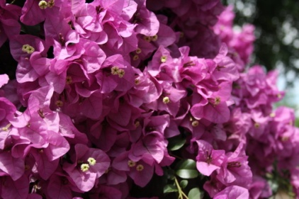
কালিমার প্রকার -
আরবীতে কালেমা তিন প্রকার
ইসিম اسم-
ফেয়েল فعل-
হরফ حرف-
ইসিম এর উদারণ –ফুল
زهر

Slide 9
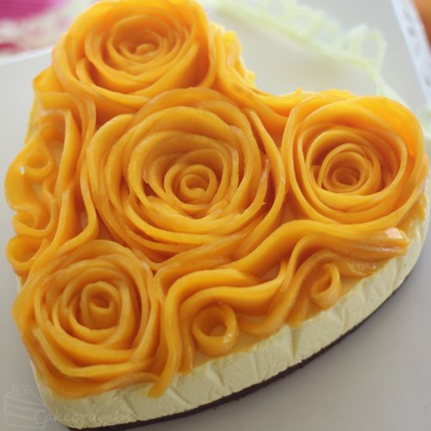
ফেয়েল এর উদারন - সে লিখল كتب-
হরফ এর উদারন ------ হতেمن-

Slide 10
কালিমার প্রকার -
কালেমা
ইসিম
হরফ
ফেয়েল

Slide 11
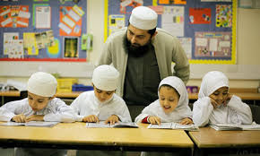
জোড়ায় জোড়ায় কাজ
সবাই কালিমার প্রকারগুলো লিখ ।
একটা করে সবাই উদারন দাও ।

Slide 12
কালাম এর পরিচয়
আরবীতে কালাম হলো বাক্য । দুই বা তথোধিক শব্দ দ্ধারা গঠিত হয় একটি কালাম বা বাক্য ।
যেমন –যায়েদ মাদ্রাসা্য় গেল ।
دهب زيد في المدرسة-

Slide 13
কালাম এর প্রকার
আরবিতে কালাম বা বাক্য দুই প্রকার - যথা
জুমলায়ে ইসমিয়া
জুমলায়ে ফেয়েলিয়া
জুমলালে ইসমিয়ার উদারন – যায়েদ ভাল ছেলে -
জুমলালে ফেয়েলিয়ার উদারন – যায়েদ লিখল -
زيد طالب
كتب زيد-

Slide 14
জুমলায়ে ইসমিয়ার পরিচয় -
যে বাক্যের প্রথম অংশ ইসিম তাকে জুমলায়ে ইসমিয়া বলে ।
যেমন – যায়েদ একজন ছাত্র ।
زيد طالب
জুমলায়ে ফেয়েলিয়ার পরিচয় -
যে বাক্যের প্রথম অংশ ফেয়েল তাকে জুমলায়ে ফেয়েলিয়া বলে।যেমন – যায়েদ লিখল।
كتب زيد-

Slide 15
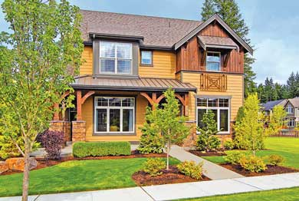
বাড়ীর কাজ
কালিমার পাঠ পড়ে এই বিষয়ে একটা নোট লিখবে
কালামের পাঠ পড়ে এই বিষয়ে একটা নোট লিখবে

Slide 16
ধন্যবাদ

